Slide 1

Бібліотека Глухівського НПУ ім. О Довженка
«Шевченко - вчитель гуманізму»
160 років від Дня перепоховання (1861) праху Тараса Шевченка (1814–1861),
українського поета, художника, мислителя, на Чернечій горі поблизу Канева
Віртуальна виставка

Slide 2
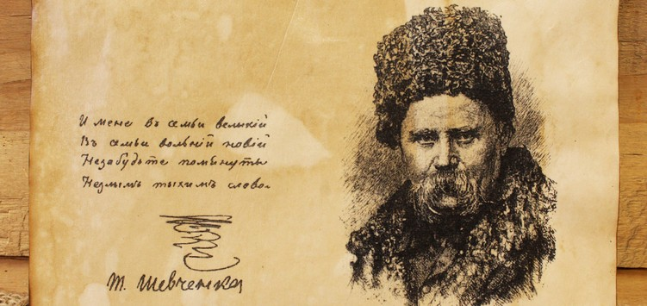

Slide 3
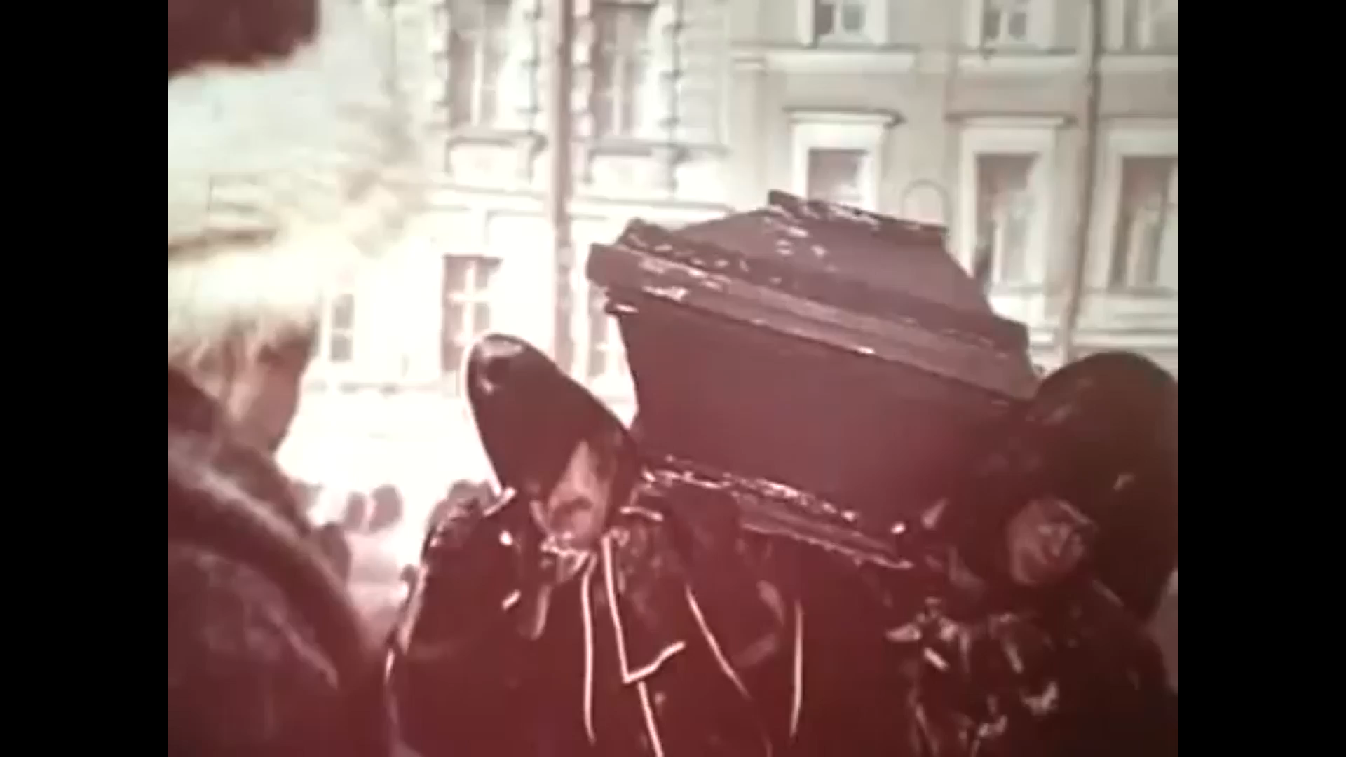

Slide 4
Останній день життя Т. Г. Шевченко
Майже всю ніч Шевченко не зімкнув очей, упирався руками в ліжко, адже хвороба не давала йому лягти. В пів на 6 ранку він випив стакан з вершками, спустився в свою майстерню, охнув і впав.
Саме в цей час перестало битися серце відомого українськогописьменника.
Із спогадів М. Лазаревського, Останній день життя Т. Г. Шевченко

Slide 5
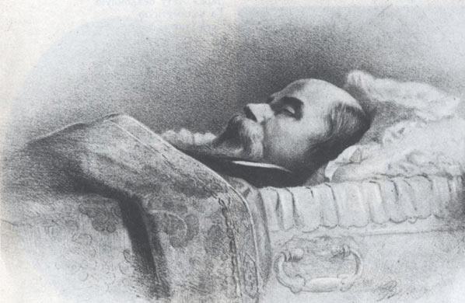
Із свідоцтва про хворобу і смерть, підписаного лікарем Е. Барі, який навідувався до письменника весь цей час відомо “Свидетельство Копия дано сие в том, что Академик Тарас Шевченко, 49 лет от роду, давно уже одержим органическим расстройством печени й сердца (vitium organicum hepatis et cordis); в последнее время развилась водяная болезнь (Нydrops), от которой он умер сего 26 февраля”. Нижче помічено,”47 лет от рождения” , так як лікар помилився з віком Шевченка.

Slide 6
Тіло Тараса Григоровича 3 дні пролежало в церкві Академії мистецтв.
Так як у нього не знайшли ніяких коштів на поховання, то комітет Літературного фонду прийняв на себе всі витрати. Але письменники не поступилися фонду, зробили між собою складчину і поховали Шевченка.
В день поховання - біля церкви з’явилась велика кількість людей, які хотіли провести письменника в останній шлях та сказати останнє слово.
До труни підходили Куліш, Білозерський, Хартахай, Курочкін.

Slide 7
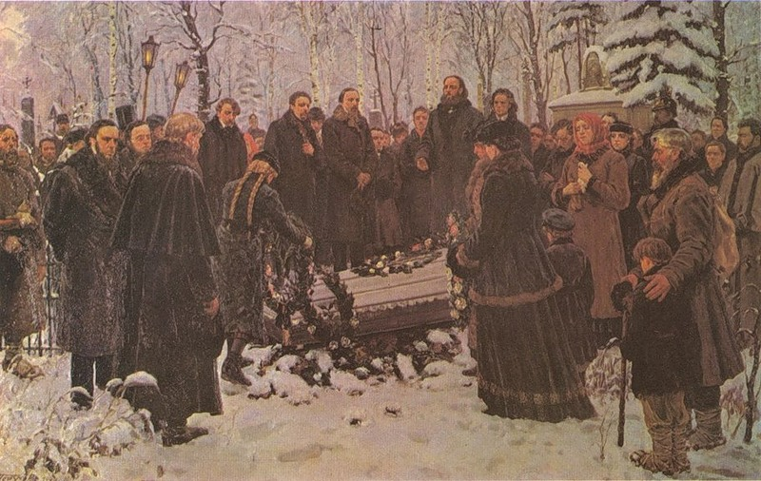
Тарас Григорович Шевченко був похований
12 березня 1861 року на Смоленському православному кладовищі в Санкт-Петербурзі біля будівлі церкви Смоленської ікони Божої Матері
Поховання Т. Г. Шевченко на Смоленському православному кладовищі в Санкт-Петербурзі.
Худ. В. А. Петухов

Slide 8
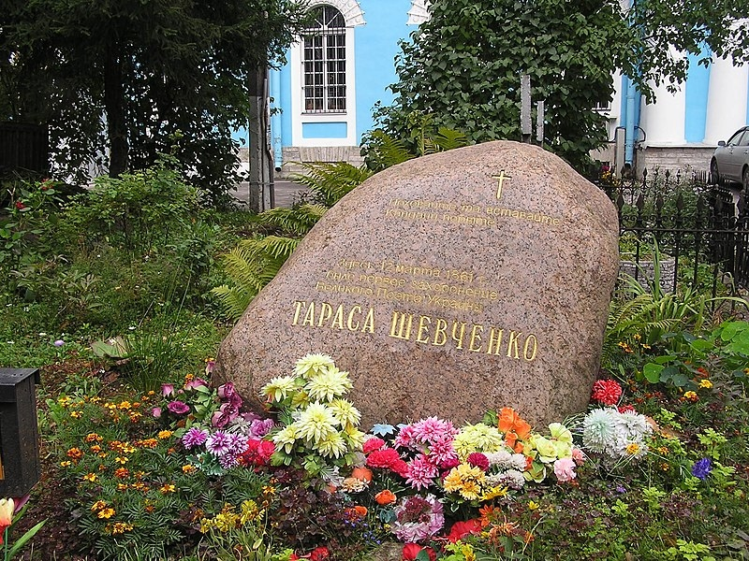
Місце першого поховання вважалося загубленим.
У 1989 році на передбачуваному місці могили був встановлений валун з граніту.
Пам'ятний знак на місці першого поховання Тараса Шевченка в Петербурзі (валун із граніту встановлений в 1989)

Slide 9
58 днів Тарас Григорович був похований в Петербурзі, але в вірші “Заповіт” сам Шевченко зазначав, що хоче бути похований в Україні.
Після клопотання М. Лазаревського труну відкопали,
встановили на чорні дроги (це такий візок без кузова, по суті постамент з колесами), і сумна процесія рушила на південь.

Slide 10
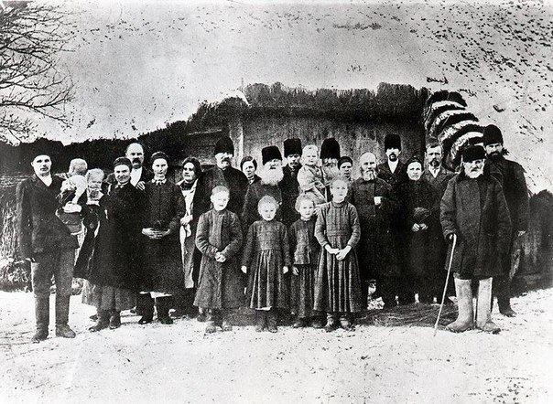
Родичі Т.Шевченка
Родичі хотіли поховати письменника в Києві і один із них, Варфоломій Шевченко прийняв рішення і розпорядився копати яму на Щековиці (гора в Києві,) але приятель Шевченка,
Г. Честахівський наполягав на похованні у Каневі, адже він завжди мріяв про “тихе пристанище і спокій коло Канева”.

Slide 11
Остання подорож Тараса Григоровича
тривала два тижні.
Москва, Тула, Орел, Глухів, Батурин, Ніжин: в кожному населеному пункті, де вони зупинялися, збігалися гімназисти, інтелігенція і просто витріщаки. Всюди правили панахиди, іноді навіть по два-три рази.

Slide 12
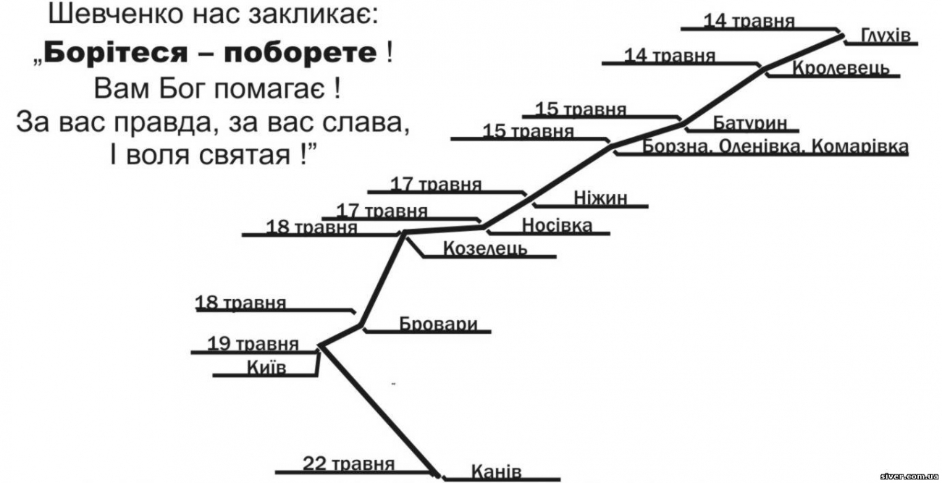
Сама подорож тіла в Україну почалася
8 травня. Організацією зайнялися Григорій Честаховський та Михайло Лазаревський

Slide 13
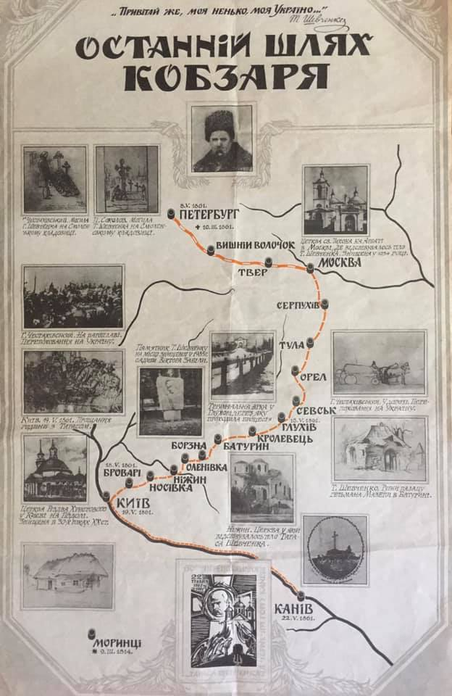

Slide 14
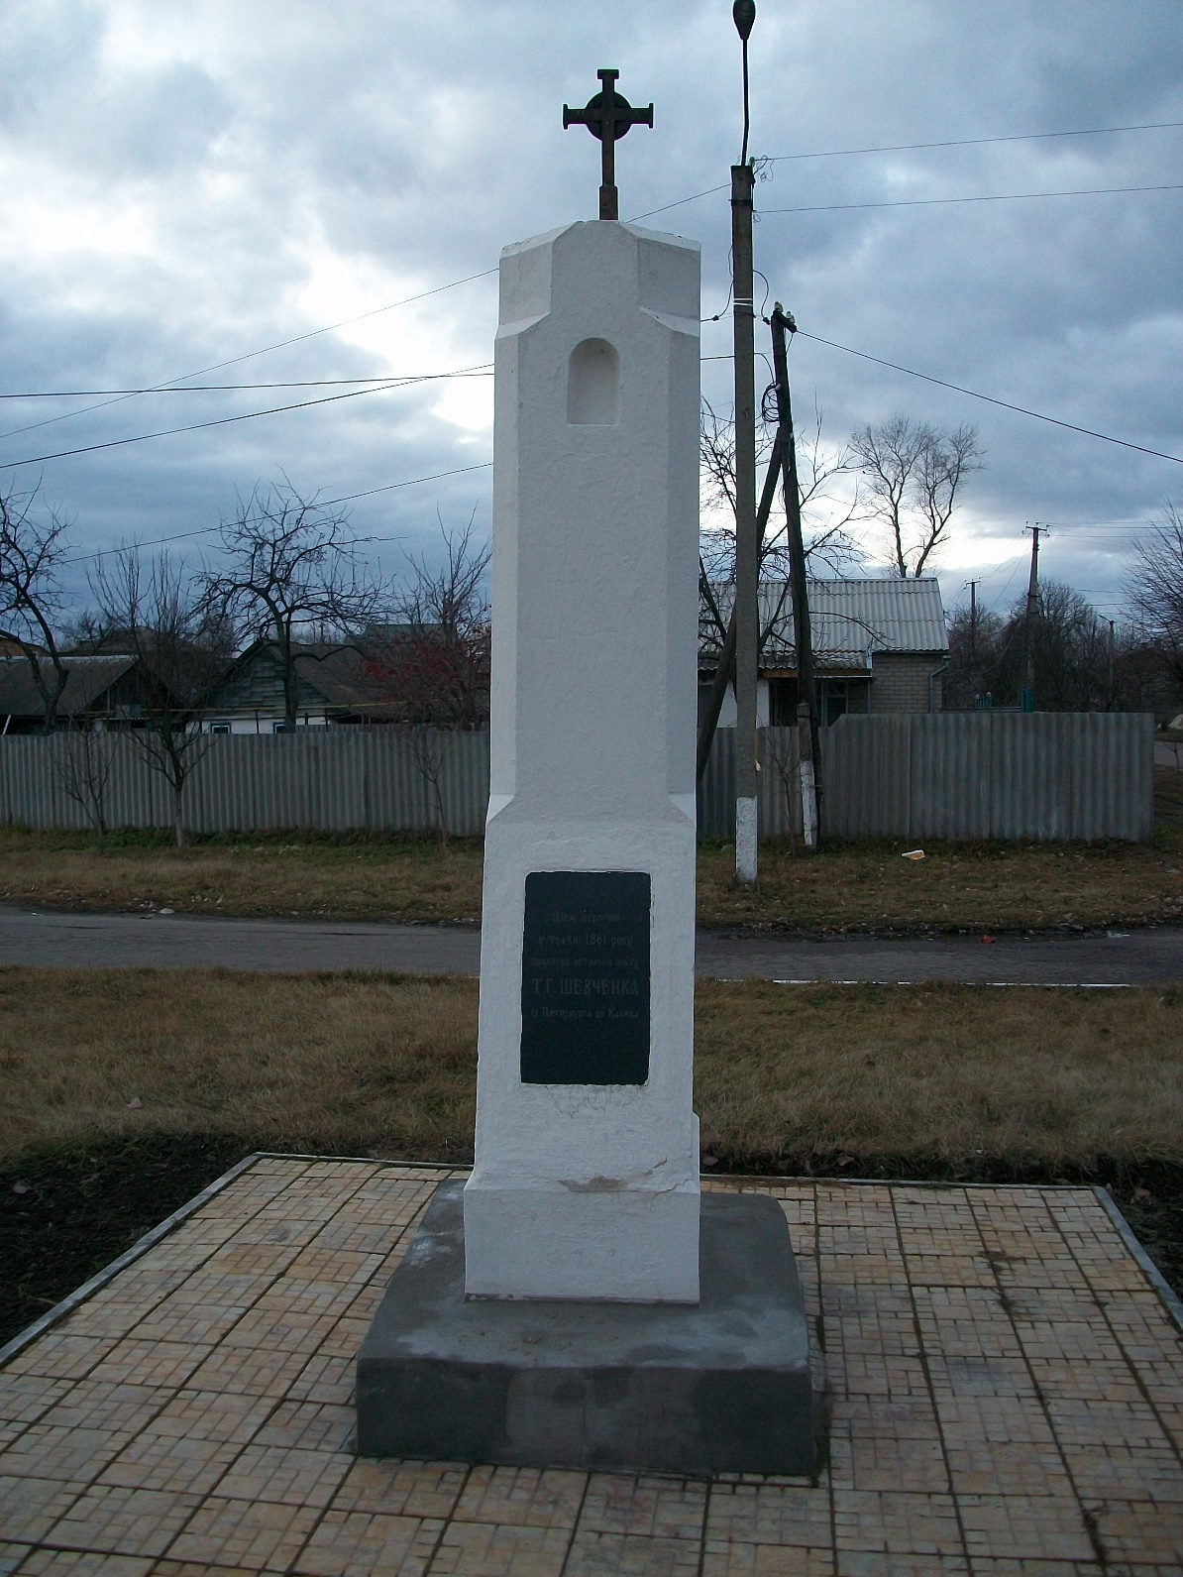
Пам'ятний знак Тарасові Шевченку в Глухові
встановлено з нагоди 130 річчя
перепоховання поета

Slide 15
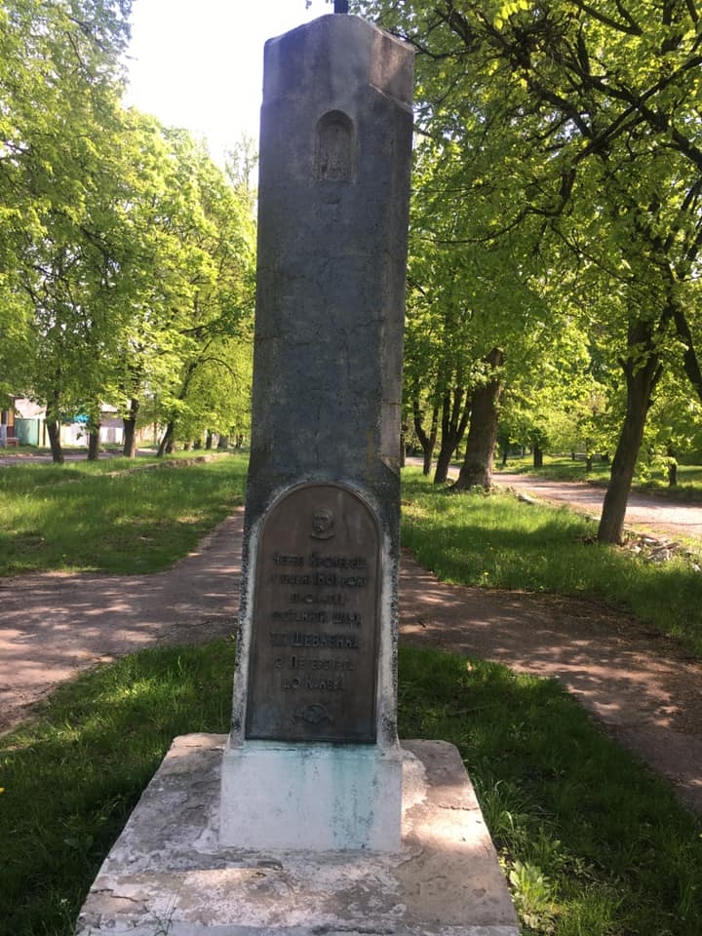
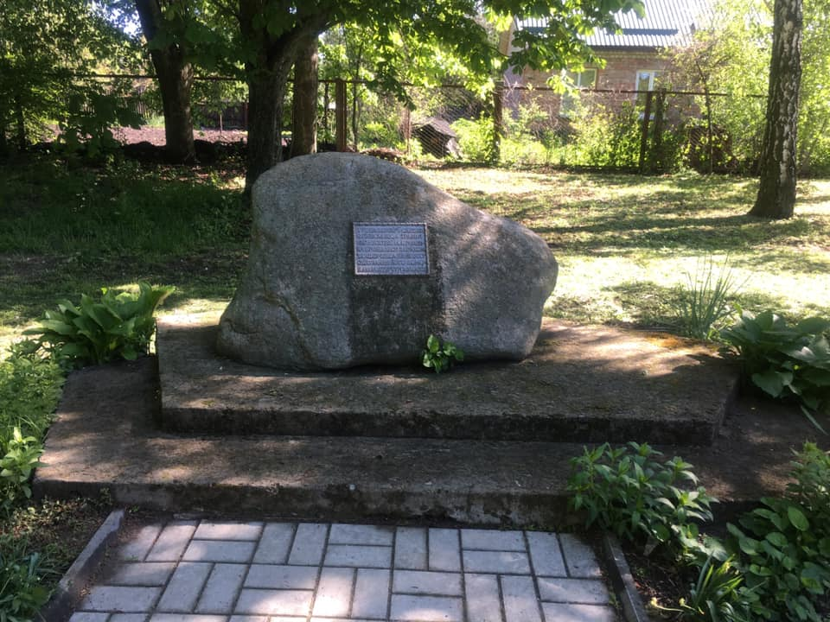
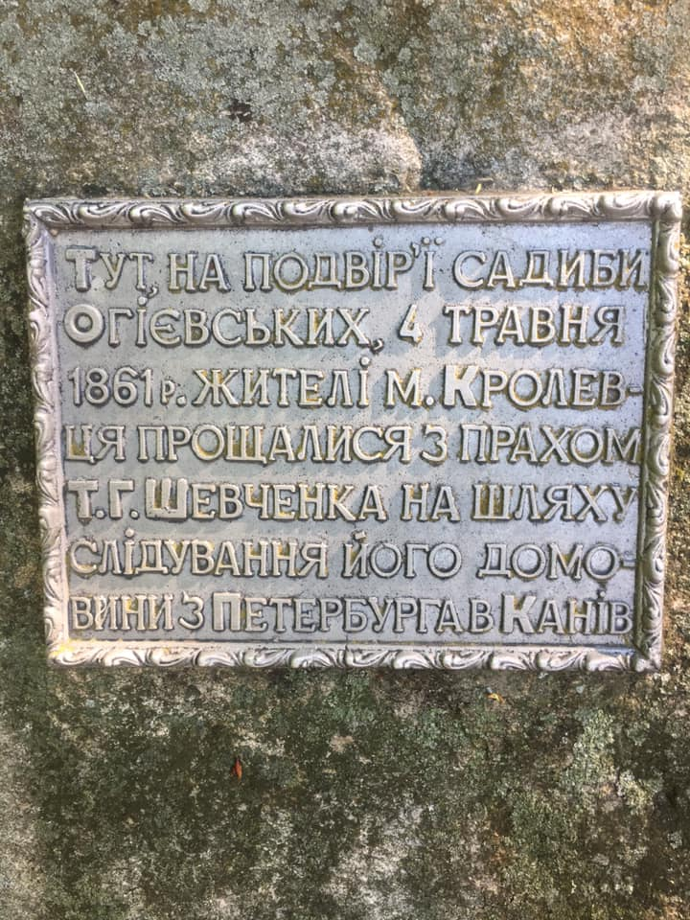
Пам'ятні знаки Шевченку в Кролевці

Slide 16
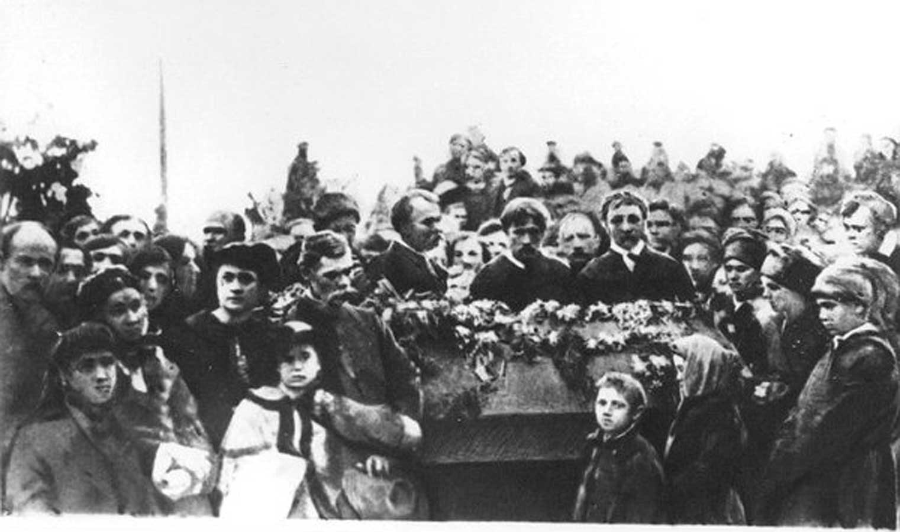
Його нарешті доставили до Києва, в церкву Різдва,
на Подолі.
На панахиду набився повний храм.
Сюди прийшла велика кількість киян, рідні і близькі, щоб попрощатися з письменником.
Було багато знаменитостей: Костомаров, Чубинський, Лєсков, Куліш та інші
Панихида під час перепоховання праху Тараса Шевченка. Київ, травень 1861 року

Slide 17
В травні, 19 числа, труну понесли на руках до пароплава, який і доставив прах письменника в Канів. Так як генерал - губернатор заборонив будь-які промови в церкві, то свій жаль люди виголошували на шляху від церкви до пароплава.
20 травня о 7-мій ранку тіло було відправлено до Канева, в супроводі з братами Шевченка - Йосипом, Микитою, їх сім’ями. Також з Варфоломієм Шевченко, Лазаревським та Честахівським. О 4-тій години труну доставили до Канева і поставили в Успенському соборі.

Slide 18
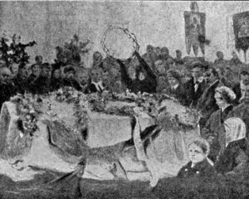
Під час панахиди між народом проштовхалася в глибокому траурі дама, поклала на труну поета терновий вінок і вийшла
У Каневі несуть труну Тараса Шевченка на перепоховання

Slide 19
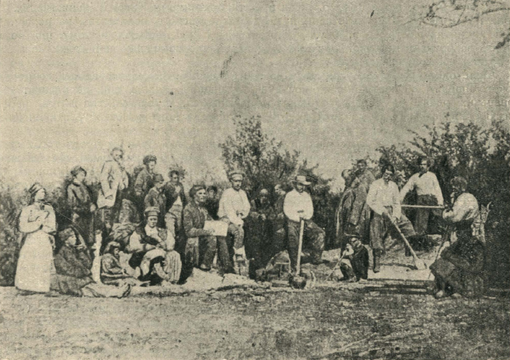
У той же день після панахиди поетові друзі пішли на Чернечу гору вибирати місце для могили.
Звернулися було до канівських міщан по допомогу — викопати яму, та вони запросили таку непомірну плату, що розпорядники похорону вирішили викопати яму своєму славному Кобзареві самі, з допомогою студентів.
Селяни копають могилу поету

Slide 20
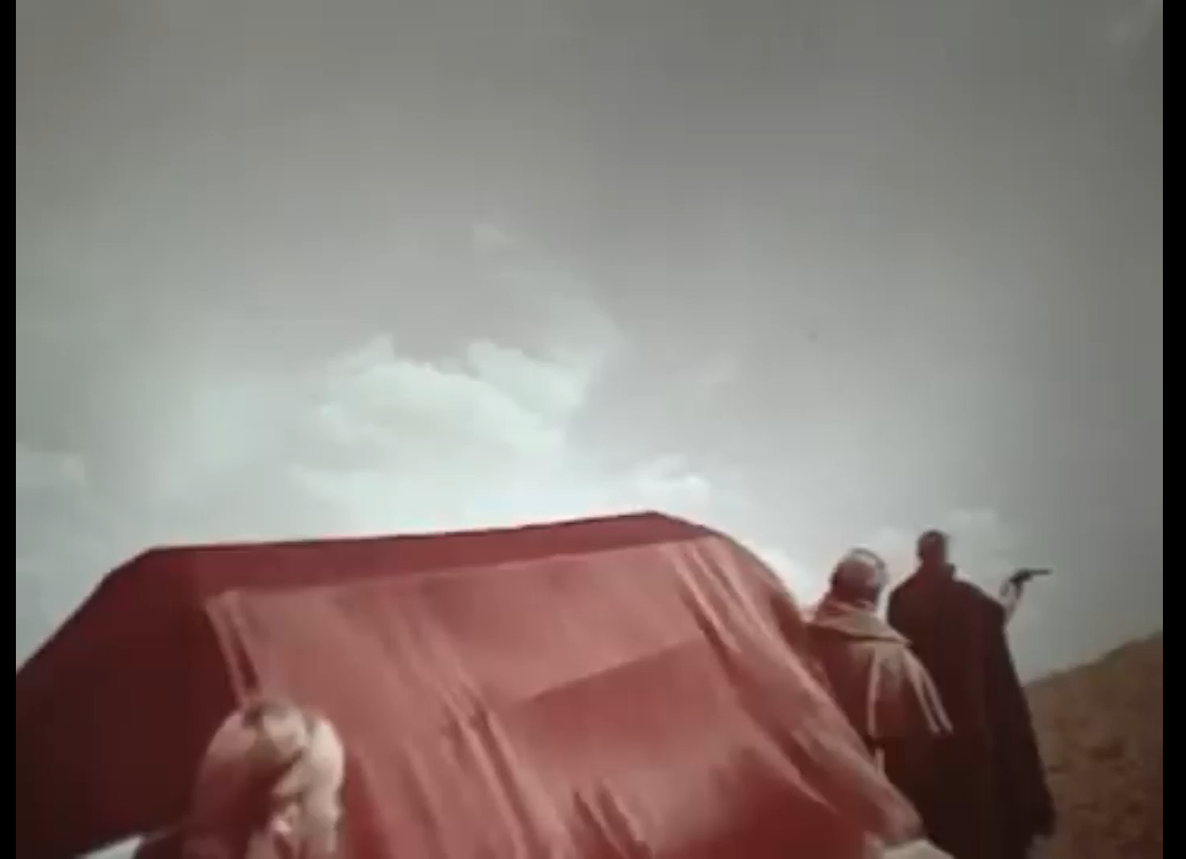
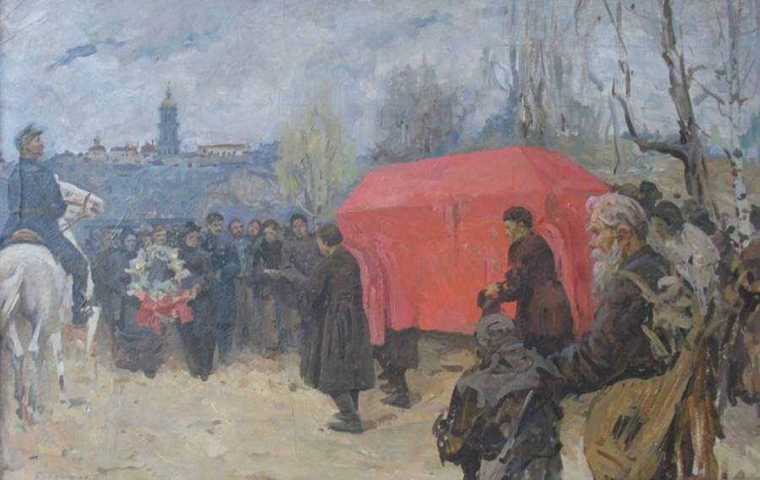
«Що ж се ти, батьку Тарасе, од'їжджаєш на Вкраїну без червоної китайки, заслуги козацької? Чим же нижчий ти од козацьких лицарів? Ні один вільний козак не сходив з сього світу без сеї останньої честі», — промовив Пантелеймон Куліш і вкрив свіжовикопану труну червоною китайкою.
Тканина швидко потемніла під дощем. Погода в той день була ще гіршою, ніж на похоронах

Slide 21

“Винесли гроб, поклали на козацький віз, накрили червоною китайкою. Замість волів впрягся люд хрещений, і повезли діти свого батька, що повернувся з далекого краю до свого дому” –
із спогадів Г. Честахівського.

Slide 22
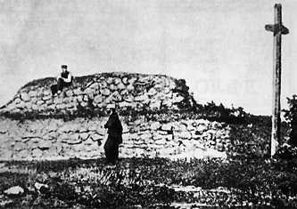
21 травня люди з сіл відкопали могилу
та змурували склеп.
Як відомо, в панахиді приймали участь 2000 чоловік.
22 травня 1861 р. Тарас Григорович Шевченко був похований на Чернечій горі, де видно і Дніпро, і кручі
Могила поета в 1882 році.
Перша могила на Чернечій горі у Каневі, з дерев'яним хрестом.

Slide 23
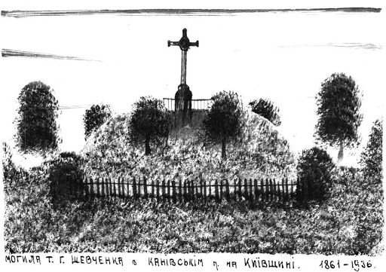
Серед творів Є.Сагайдачного було виявлено листівку невідомого автора, на якій зображено могилу Т.Г.Шевченка у її первісному вигляді.
Під зображенням є рукописний підпис:
«Могила Т.Г.Шевченка в Канівськім п(овіті) на Київщині. 1861-1936».

Slide 24
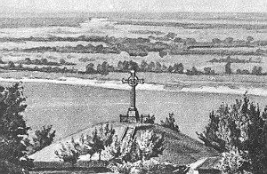
За свідченням одного із організаторів похорону Т.Шевченка у Каневі Г.Честахівського, над могилою було змуроване цегляне склепіння, засипане землею і обкладене камінням, щоб надати вигляду степової козацької могили. Пізніше встановили дубовий хрест, який у 1884 році замінили на металевий. У такому вигляді могила проіснувала до 1923 р., коли хрест було знято і замість нього встановлено чавунний бюст за проектом скульптора Каленя Терещенка. І вже у 1939 р., за постановою уряду, могила набула сучасного вигляду.
Чавунний хрест на могилі Шевченка.
Кінець XIХ-го сторіччя.

Slide 25
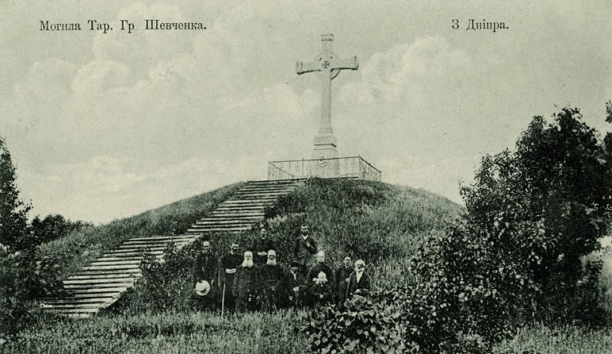
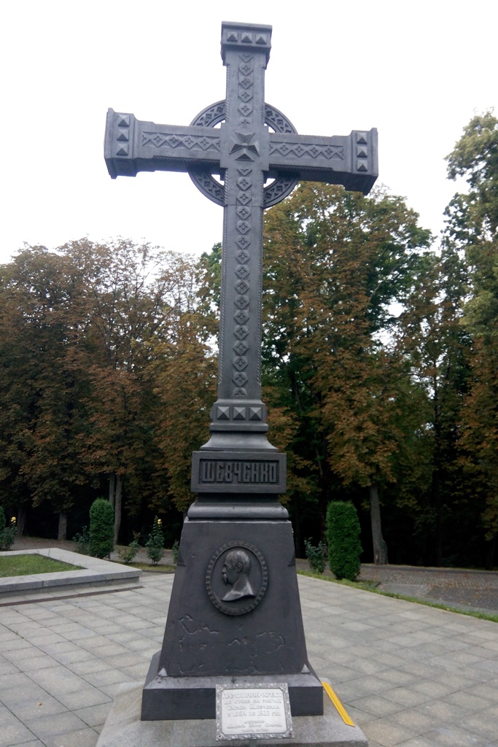
Пам'ятник-хрест з могили Шевченка
Згодом, за народні кошти, зібрані «Старою Київською громадою», через Києв по Дніпру був доставлений чавунний хрест,
вагою 250 пудів, відлитий на заводі Термена.
У липні могилу впорядкували і 20 липня 1884 року, встановили величний чавунний
пам’ятник-хрест
та побудували хату-сторожку, відому як народний музей «Тарасова світлиця»

Slide 26
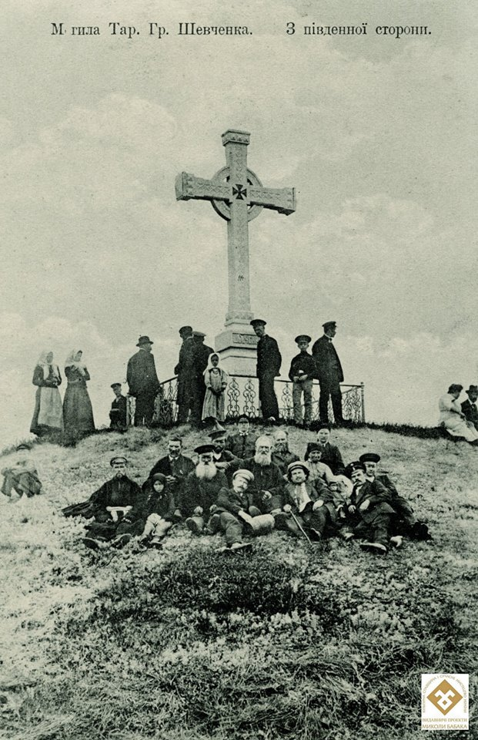
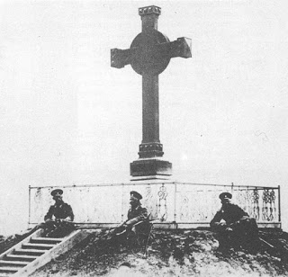
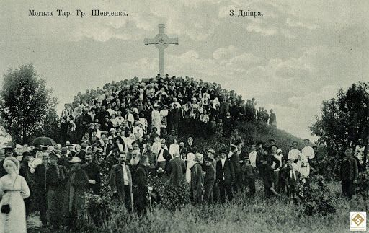
Могила Тараса Шевченка
27 травня 1912 року

Slide 27
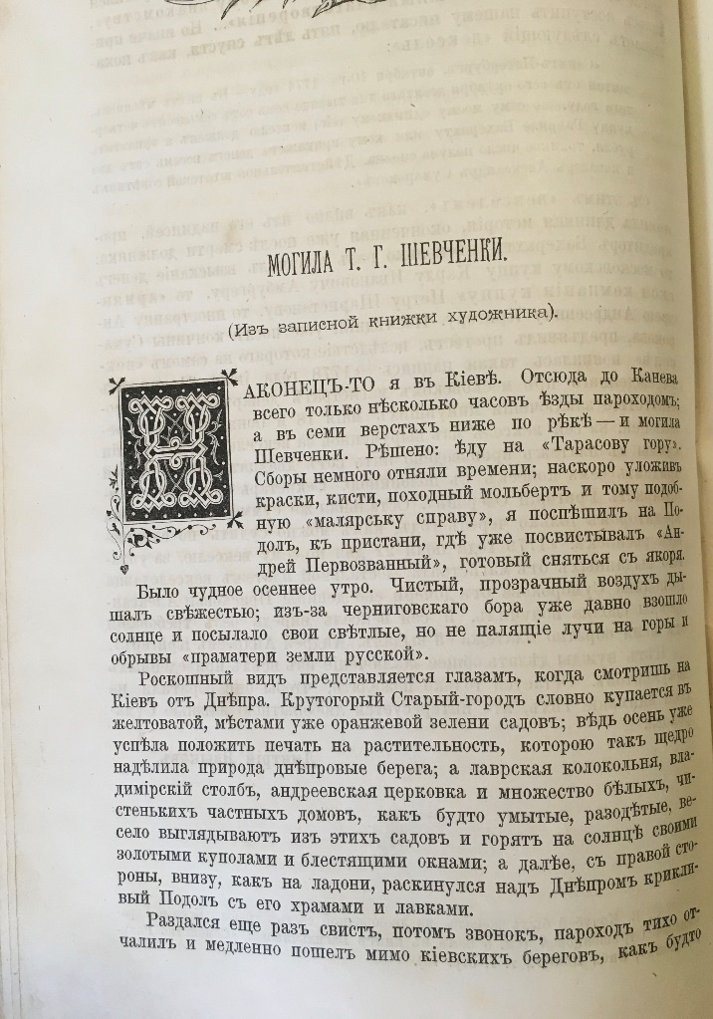
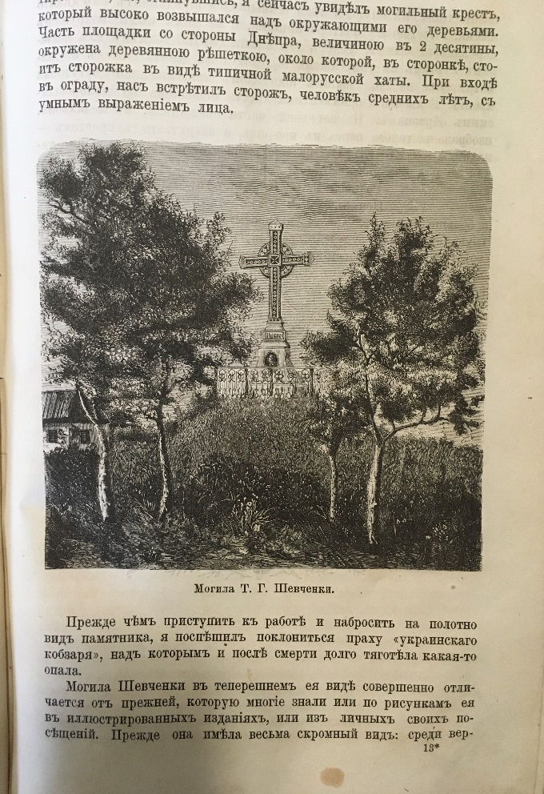
Ухач-Охорович, К. Ф.
Могила Т. Г. Шевченки : (из записной книжки художника ) / К. Ф. Ухач-Охорович // Исторический Весник. - 1885. –
Кн. 3, год 6, т. 20, май. - С. 448 - 454.

Slide 28

Сорокалетие смерти Т.Г. Шевченки // Мир Божий. - 1901. - Кн. 3, год 10, №3 (март). - С. 8 - 11. - В разд. : Критическия заметки.

Slide 29

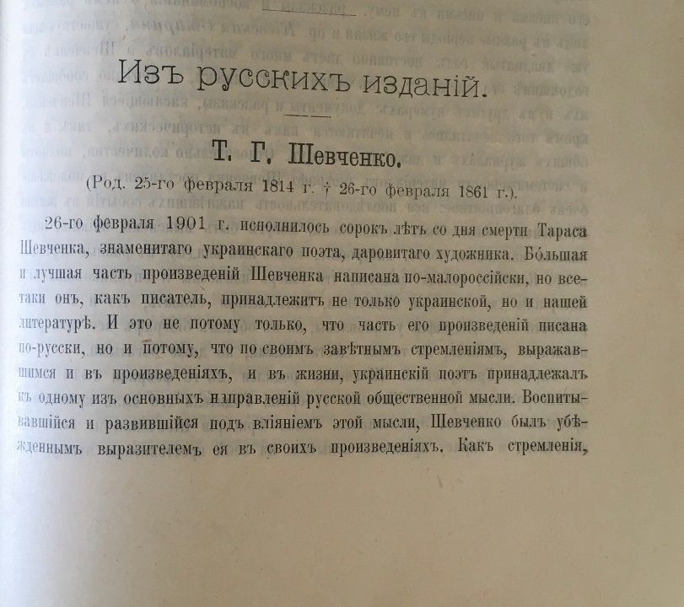
Т. Шевченко : (по поводу сорокалетия со дня смерти) // Образование. - 1901. - Кн. 3/4, №4 (апрель). - С. 11 - 28. - В разд. : Из русских изданий.

Slide 30

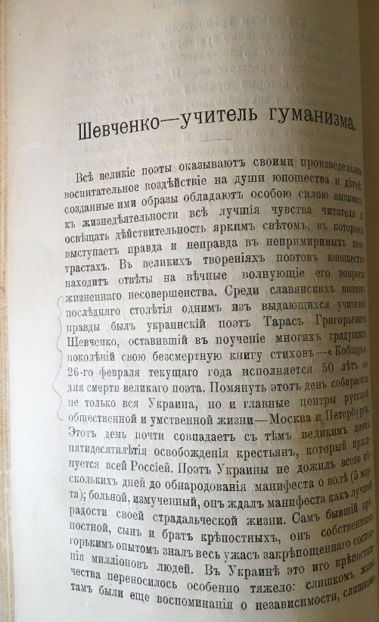
Русова, С.
Шевченко - учитель гуманизма / С. Русова // Вестник воспитания. - 1911. - Год 22, №2 (февраль). - С. 84 - 94.

Slide 31

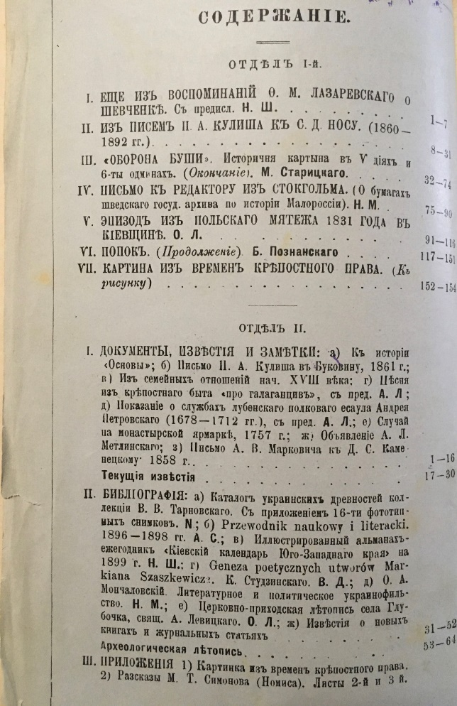
Ш, Н.
Еще из воспоминаний Ф. М. Лазаревского о Шевченке
/ Н. Ш ; с предисл. Н. Ш. // Киевская старина. - 1899. - Кн. 2, год 18, т. 65, апрель. - С. 1 - 7.

Slide 32
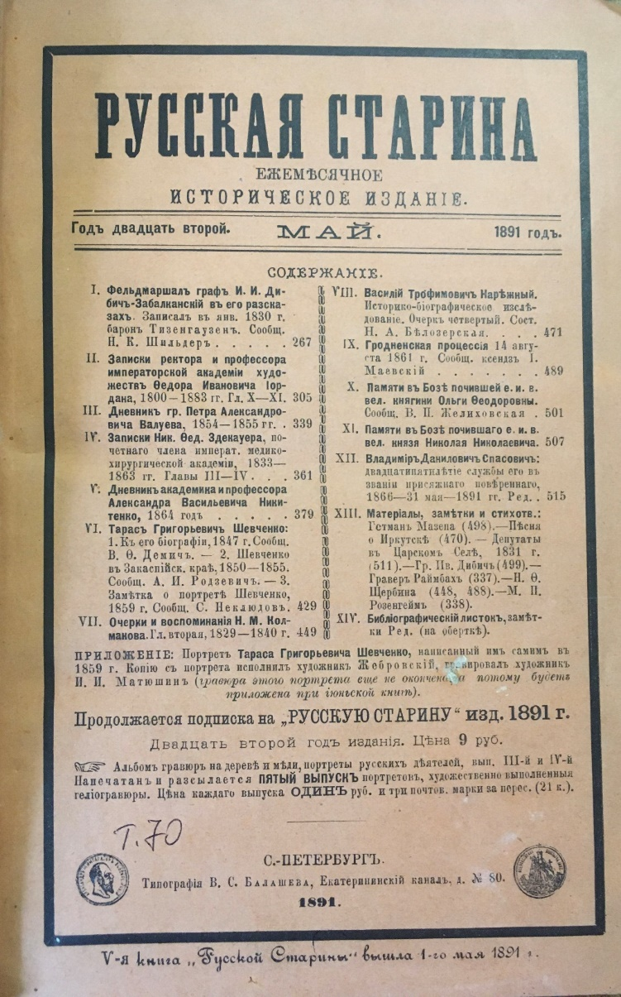
Неклюдов, С.
Тарас Григорович Шевченко : заметка о его портрете 1859 года / С. Неклюдов // Русская старина. - 1891. - Кн. 3, 22-й год, т. 70, май. - С. 447.
Родзевич, А. И.
Т. Г. Шевченко в Закаспийском крае, 1850 -1857 гг. : к тридцатилетней годовщинне смерти поэта : (26 феврвля) 1861 - 1891 / А. И. Родзевич // Русская старина. - 1891. - Кн. 3, 22-й год, т. 70, май. - С. 430 - 446.

Slide 33

Л-в, Пр. П.
Тарас Григорович Шевченко : (некоторыя дополнения и поправки к его биографии) / Пр. П. Л-в // Киевская старина. - 1882. - Кн. 3, год 1, т. 3, сентябрь. - С. 560 - 567. - Разд.: Известия и заметки

Slide 34

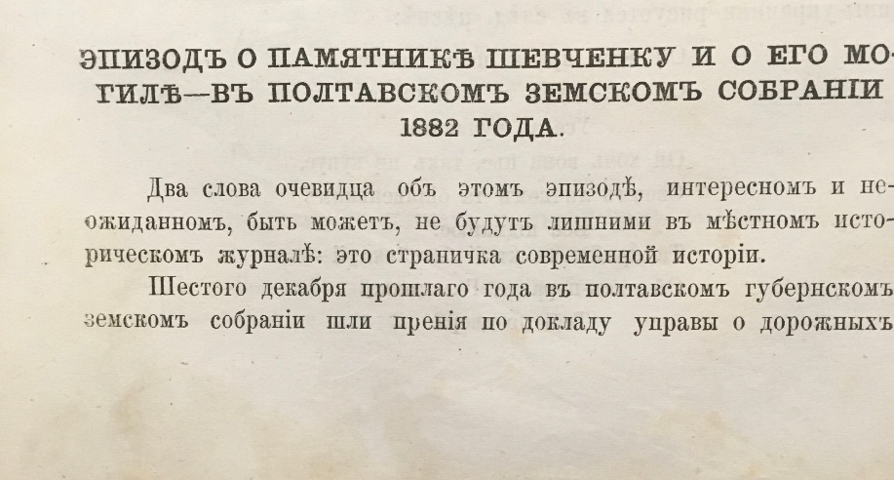
Г-ко В.
Эпизод о памятнике Шевченку и его могиле - в полтавском земском собрагнии 1882 года / В. Г-ко // Киевская старина. - 1883. - Год 2, т. 5, январь. - С. 218 - 220. - Разд. : Известия и заметки.

Slide 35
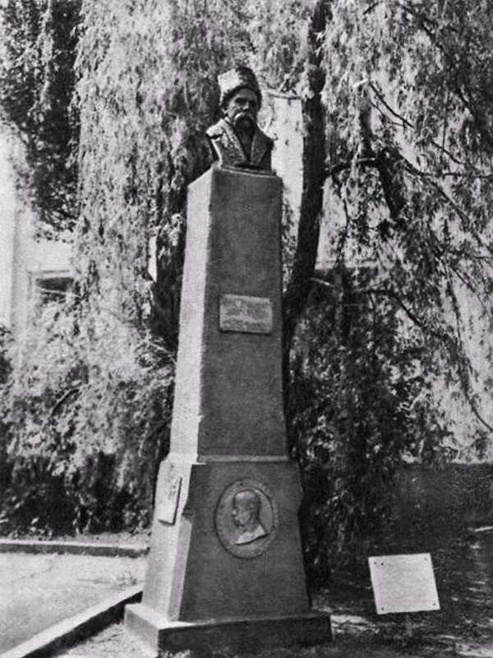
1 травня 1923 року пам'ятник-хрест було скинуто більшовиками з могили та встановлено тимчасовий – чавунне погруддя роботи Каленя Терещенка (нині ці два пам’ятники експонуються перед входом до музею).
Пам'ятник що стояв на могилі з 1923 по 1939рр.

Slide 36
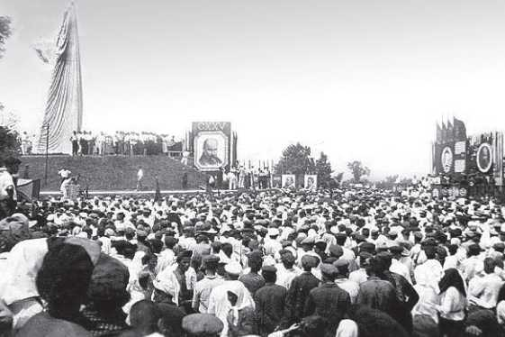
Сучасного вигляду Шевченківський меморіал набув улітку 1939 року із встановленням на могилі Тараса Шевченка пам’ятника (скульптор Матвій Манізер, архітектор Євген Левінсон) та спорудженням музею (архітектори Василь Кричевський і Петро Костирко), урочисте відкриття яких відбулося 18 червня 1939 року
Відкриття пам’ятника Т. Шевченкові на могилі у Каневі. Фото. 18 червня 1939 р

Slide 37
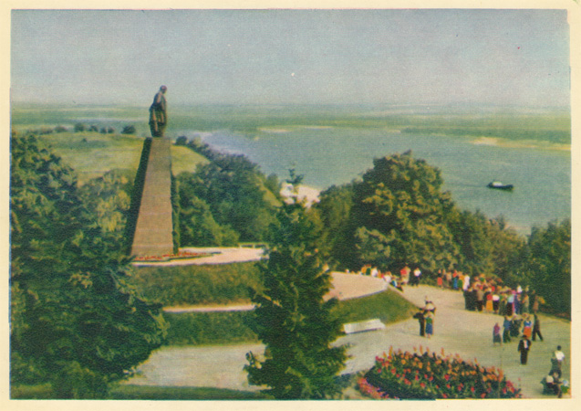
Після поховання Тараса Шевченка на Чернечій горі вона стає місцем паломництва сповідників національної ідеї та всіх шанувальників творчості Великого Кобзаря
Канів. На могилі Т.Г. Шевченка. 1960-і рр

Slide 38
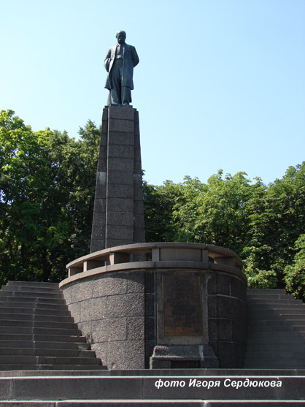
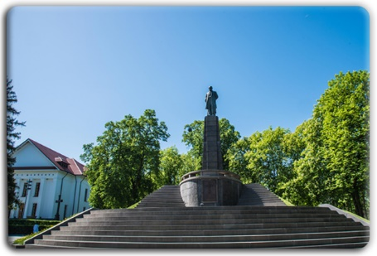
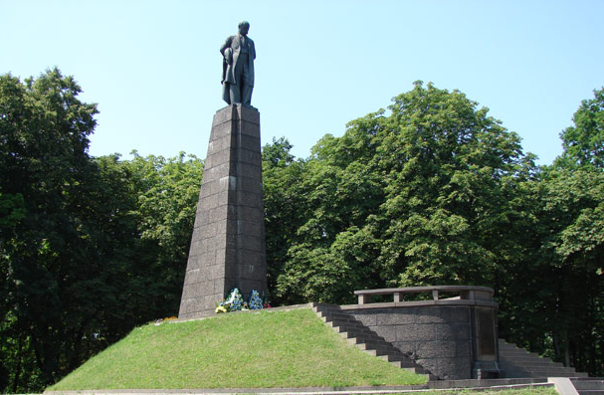
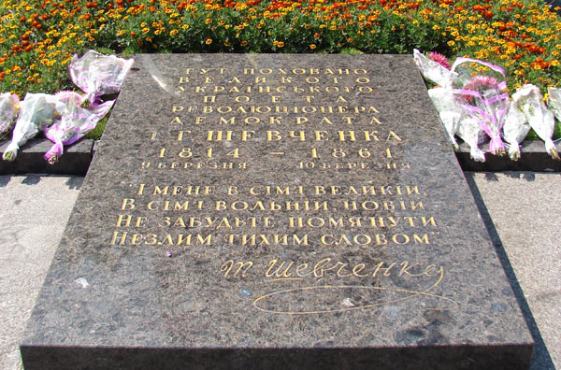
Канів

Slide 39
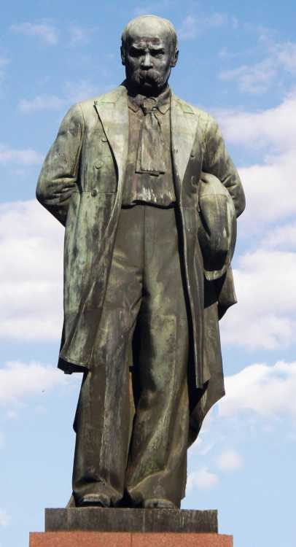
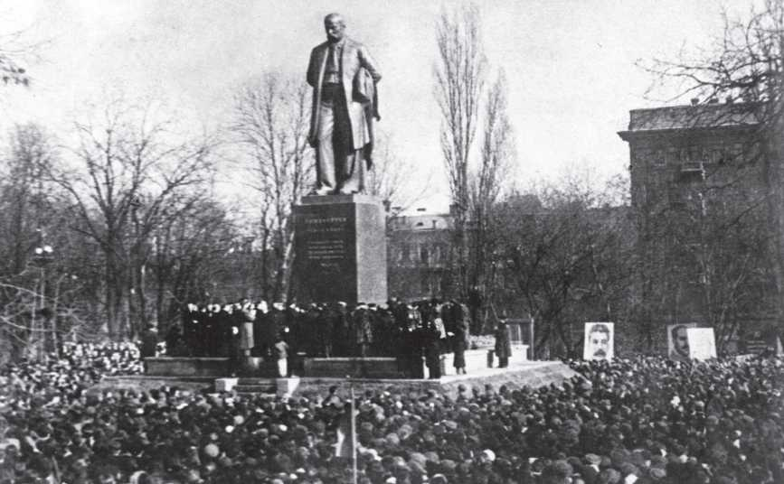
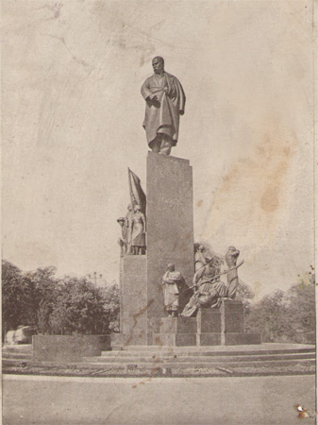
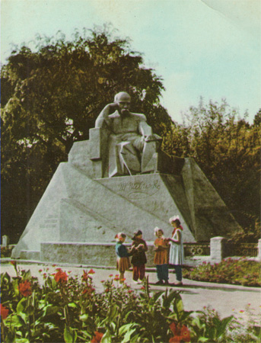
Відкриття Т. Шевченкові у Києві.
Скульптор М. Манізер, архітектором – Євген Левінсон
6 березня 1939 р
Пам’ятник Т.Г.Шевченку в Харкові. Передній план.
Скульптор М. Манізер. - Київ, «Мистецтво», 1935
Полтава. Пам’ятник Т.Г.Шевченку
(скульптор І.Кавалерідзе, 1939).
.

Slide 40
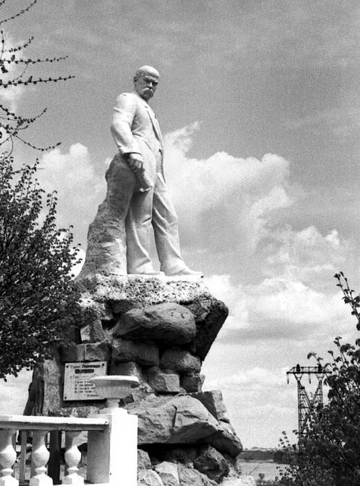
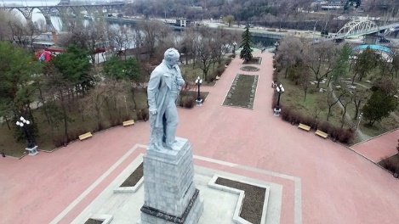
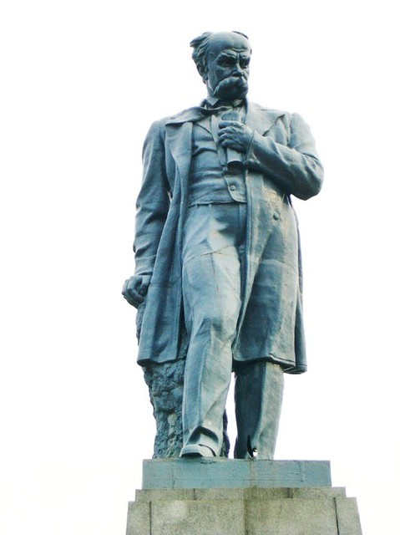
Пам'ятник Тарасу Шевченку на Монастирському острові в Дніпрі є найбільшим пам'ятником Т.Г.Шевченку
Пам'ятник Шевченку в парку. 1949 рік.
Скульптор Іван Зноба

Slide 41
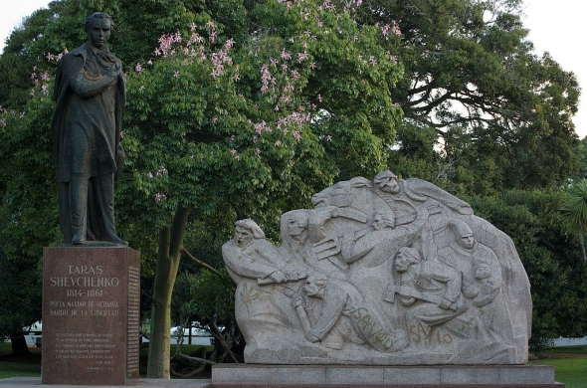
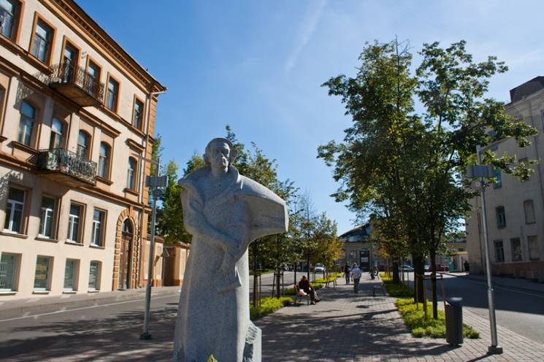
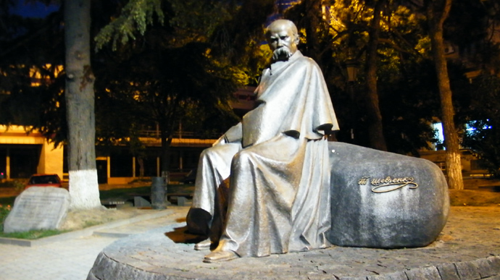
За межами України є 128 пам'ятників
Тарасу Шевченку.
Вони розкидані у 35 країнах світу - від Канади до Австралії, від Росії до Аргентини
Буенос-Айресі, Аргентина
Рік відкриття: 1971
Вінніпег, Канада.
Рік відкриття: 1961
Пам'ятник Шевченку у Тбілісі

Slide 42
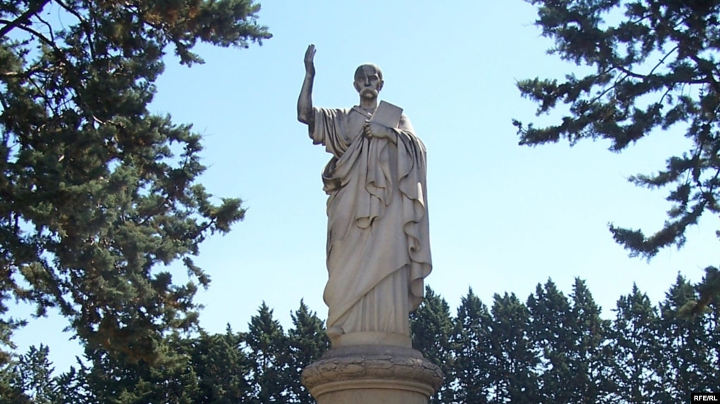

Пам'ятник Тарасові Шевченку (Рим)
Оригінальний пам'ятник, який зображує
Тараса Григоровича Шевченка в образі римського патриція, урочисто відкритий у 1973 році перед греко-католицьким Собором святої Софії.
Автор монумента — італійський скульптор
Уго Мацеї. За задумом автора пам'ятника, письменник зображений оратором, який, піднявши руку, звертається до присутніх.
У містечку Білий Бір, на польському узбережжі Балтійського моря, при в'їзді в який перед очима гостей постає курган з пам'ятником Кобзареві

Slide 43


Пам‘ятник Т.Шевченку у м. Глухів
Півтораметровий бронзовий монумент Тарасу Шевченку встановили у середмісті Глухова.
У молодому віці Тарас Шевченко відвідав тамтешню Миколаївську церкву
Будівництво 2016 – 2017
Встановлен 1 вересня 2017 рок

Slide 44


Slide 45


В честь 160-ї річниці перепоховання Тараса Шевченка у Глухів привезли посмертну маску Кобзаря.
Став 95-м населеним пунктом на шляху його історичного походу-реквієму

Slide 46
https://www.pslava.info/Kaniv_TarasovaGora_PamjatnykNaMogyliTGShevchenka_1939,303420.html
http://na-skryzhalyah.blogspot.com/2016/03/blog-post_83.html
https://taras-shevchenko.com.ua/ua/biography/smert-i-pohovannya-tarasa-shevchenka.htm
https://gazeta.ua/ru/articles/history/_mogilu-sevchenko-v-peterburge-raskopali-cherez-dva-mesyaca-posle-pohoron/835632
https://gorod.dp.ua/news/166134
http://www.m-necropol.ru/shevchenkotaras.html
https://lookmytrips.com/56bebab5ff93672df30a52ea/pamiatnik-tarasu-shevchenko-na-monastyrskom-ostrove-ff9367-9993
https://m.day.kyiv.ua/ru/article/obshchestvo/shevchenko-nad-baltiyskim-morem
https://spbdnevnik.ru/news/2021-03-22/na-smolenskom-kladbische-nashli-pervuyu-mogilu-ukrainskogo-poeta-tarasa-shevchenko
https://gk.if.ua/2012/03/13/5353/
https://www.karpenkokarymuseum.kr.ua/kar170_u.html
https://nedelya.info/news/item/6755-shevchenkivski-istoriji
https://www.myslenedrevo.com.ua/uk/Sci/Kyiv/ShevchenkoMonument.html
https://uainfo.org/blognews/1526988317--hovali-tarasa-yak-getmana-parubka-sogodni-157-rokovini.html
http://shevchenko-museum.com.ua/default/blog/view/642/blog/1/Podіyi-na-Tarasovіy-gorі

